Slide 1



Un guide
pour la qualité de mon projet

Slide 2

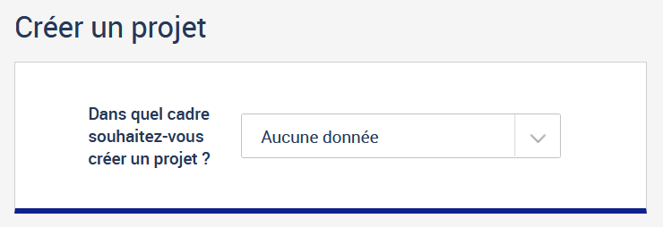
Tout au long du guide, nous vous invitons à suivre l’exemple du dépôt de projet de promotion de la vaccination
sur STARS-FIR, avec des exemples concrèts
surlignées en
gris. Nous ne passerons pas en revue toutes les rubriques de
Ma démarche Santé mais principalement celles qui servent à décrire votre projet. A savoir :
PROJET / IDENTIFICATION / Infos générales / Projet -
Intitulé du projet ......................................................................3
PROJET / IDENTIFICATION / Descriptif du projet - Contexte...................................................................................4
PROJET / IDENTIFICATION / Descriptif du projet - Objectifs...................................................................................5
PROJET / IDENTIFICATION / Descriptif du projet – Objectif(s) opérationnel(s) ......................................................8
PROJET / ACTIONS ...........................................................12
PROJET / ACTIONS / Identification - Description détaillée de l’action ..............................................................................13
PROJET / ACTIONS / Descriptif ........................................16
PROJET / ACTIONS / Mesures d’évaluation.....................17
Ecrire un projet, c’est presque un métier... Vous avez à utiliser STARS-FIR et vous vous posez des questions sur ce qui est attendu dans chaque rubrique ?
Ce guide propose de vous accompagner pas-à-pas dans la rédaction de votre projet tout en vous apportant des conseils concrets pour un projet de qualité.
Votre projet sera plus facilement compréhensible pour les personnes qui instruiront votre dossier : elles identifieront en un clin d’œil ses points forts et ses spécificités et la qualité sur laquelle il repose.
Pour les rubriques non mentionnées ici et sur des aspects techniques, référez-vous au guide (il est très complet et très bien fait !), accessible en haut à droite de votre écran, une fois que votre connexion effectuée.
C’est clair pour vous ? On commence ?

Slide 3
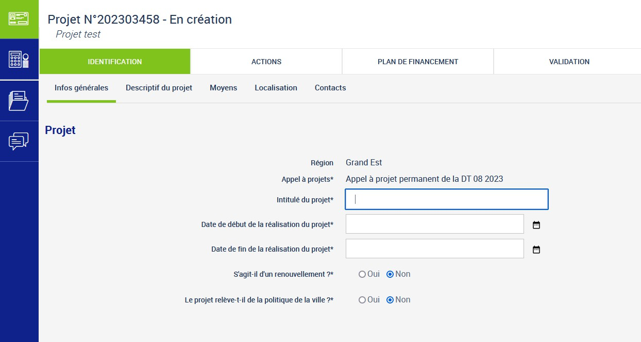


PROJET / IDENTIFICATION / Infos générales / Projet - Intitulé du projet
01 - En création
On soigne d’abord son titre ! Précisez la thématique dont il est question, sur quel territoire et auprès de quel public.
Le titre doit être simple et concis, afin que toute personne qui ne connait pas votre projet puisse savoir, en le lisant, de quoi il sera question.
La contraception c’est pas une option

Slide 4

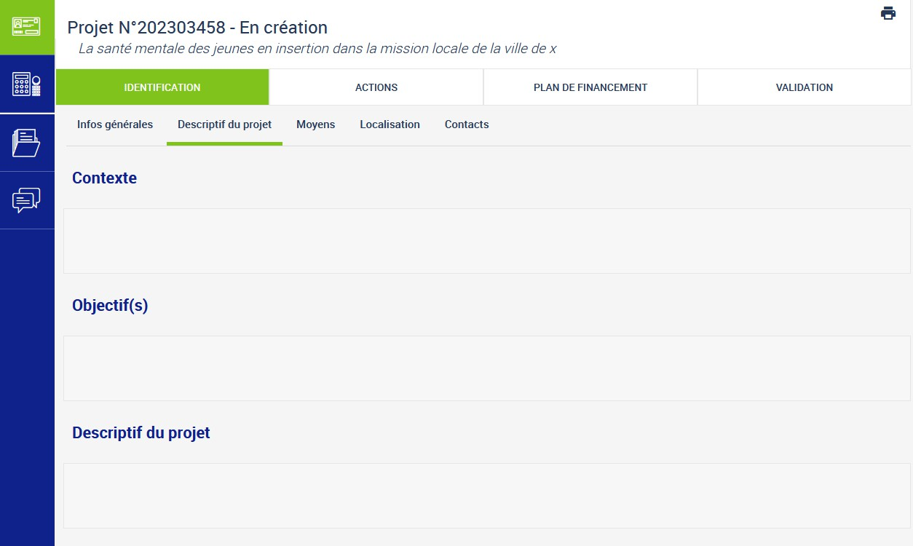






PROJET / IDENTIFICATION / Descriptif du projet - Contexte
01 - En création
La contraception c’est pas une option
Si vous avez mené un diagnostic avant de mettre en place votre projet, c’est ici que vous pouvez valoriser les résultats. A
défaut, vous pouvez indiquer les raisons pour lesquelles ce projet a été mis en place et les constats qui ont mené à celui-ci.
Si votre projet est intégré à une démarche ou dynamique territoriale (Contrat local de santé (CLS), CPTS, MDS…, pensez à le préciser !
Toutes ces informations permettent de légitimer votre projet en montrant qu’il a été pensé et adapté en fonction
des spécificités et besoins du public et qu’il répond à un besoin non couvert.
Pour remplir cet item, voici quelques
questions à se poser :
Y a-t-il des constats venant des professionnel·les ?
Y a-t-il des demandes du public ciblé ?
Les jeunes ne sont pas demandeurs d’info sur la contraception mais si nous souhaitons voir une baisse du nombre d’Ivg il faut informer sur la contraception
Le nombre d’IVG en Guadeloupe est trop élevé et le recours à la contraception limité
Y a-t-il des projets, des actions déjà mises en place dans votre structure ou autour sur le sujet ?
Y a-t-il des données existantes dans la structure, sur le territoire ou la littérature sur le sujet ?
Les données de la DREES montrent un taux de recours à l’IVG de 45‰ en Guadeloupe soit quasi 3 fois le taux de l’Hexagone)
EVARS du ministère de l’éducation

Slide 5


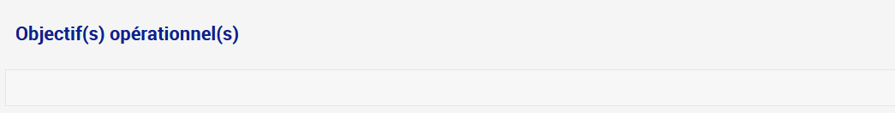
PROJET / IDENTIFICATION / Descriptif du projet - Objectifs
01 - En création
La contraception c’est pas une option
Pour définir vos objectifs, vous avez à identifier les
u climat scolaire au sein du TER Y
Il est essentiel de développer des projets qui agissent sur différents déterminants et
facteurs d’influence.
facteurs qui influencent la problématique sur laquelle vous souhaitez agir (on les appelle les déterminants et les facteurs d’influence).
Beaucoup de projets ont pour unique but d’inciter à la modification des comportements de santé. Alors souvent, les objectifs portent sur des facteurs individuels et visent par exemple uniquement à insister sur la gravité de la grippe.
Pourtant la littérature scientifique en santé publique montre que ces projets contribuent à des pratiques coercitives et discriminatoires compromettant
l’efficacité des interventions, voire pouvant contribuer à accroître les inégalités de santé. Ils peuvent
conduire à stigmatiser certains comportements sans prendre en compte les conditions matérielles et de précarité qui y sont liées. Ici, il faudrait travailler avec les partenaires du territoire sur les facteurs relationnels et sociaux, les facteurs institutionnels et scolaires, l’accès aux services de santé…
Prenons maintenant un projet dont
l’objectif est de diminuer le nombre d’IVG en Guadeloupe en valorisant la contraception
Par exemple, dans ce projet en plus des connaissances, représentations et compétences des élèves, devra travailler sur les dynamiques du couple et les rapports de pouvoir, les normes sociales et culturelles; la réalité du programme EVARS, l’accès à la contraception…

Slide 6

Définir les objectifs, c’est un travail important. Mais une fois posés, vous savez précisément où aller avec votre projet ! Et en plus, ça vous sera utile pour l’évaluation… De manière générale, les objectifs se définissent selon 4 niveaux, mais il est possible que votre projet ne repose que sur 3 (selon l’ampleur du projet). Ce qui est essentiel, c’est de distinguer sur quels déterminants et sur quels facteurs d’influence vous souhaitez agir dans votre projet. | 1. Un objectif général est un objectif de santé à long terme et porte sur la qualité de vie, l’espérance de vie, la mortalité ou encore la morbidité. C’est le but global de votre projet. Cet objectif est à long terme et ne peut souvent pas être évalué à la fin du projet. Permettre aux lycéens de Guadeloupe de connaître, comprendre et accéder à une contraception adaptée à leur situation, en lien avec les acteurs de la santé scolaire et de la santé sexuelle, pour prévenir les grossesses non prévues et les IVG.
 | 2. Les objectifs stratégiques (appelés parfois objectifs intermédiaires dans certains supports tels que le Cerfa) sont les objectifs à moyen terme. Ils portent sur les déterminants de votre objectif général, c’est-à-dire :
 | L’environnement physique Garantir des lieux identifiés, accessibles et rassurants au sein ou à proximité des établissements. Faciliter l’accès discret et confidentiel à l’information et à l’orientation. Réduire les freins matériels, géographiques ou organisationnels. | L’environnement social Réduire les tabous et les représentations négatives autour de la contraception. Favoriser des normes sociales positives en matière de prévention des grossesses non prévues. Encourager le dialogue entre pairs, avec les adultes de confiance et les professionnels. |  | Le comportement et les ressources personnelles Améliorer l’anticipation et la régularité du recours à la contraception. Réduire les situations de rapports non protégés subis ou non anticipés. Développer la capacité à demander de l’aide et à recourir aux dispositifs existants.
3. Les objectifs spécifiques (appelés parfois objectifs intermédiaires dans des supports tels que le Cerfa) sont des objectifs à court terme : ils reposent sur les facteurs d’influence de chacun de vos objectifs stratégiques. Ces facteurs peuvent porter sur plusieurs aspects que nous vous détaillons ci-après. Il est donc important pour chacun de vos objectifs stratégiques de vous demander sur quels facteurs vous allez formuler des objectifs spécifiques :

Slide 7

Implantation des ressources
Structurer et rendre accessibles les ressources de prévention et d’information.
Clarifier les parcours d’accès à la contraception pour les adolescents.
Améliorer l’articulation entre établissements scolaires, santé scolaire, PMI, structures de santé sexuelle et acteurs associatifs.
Assurer une continuité entre information, orientation et prise en charge effective..
Stratégies politiques
Inscrire l’action dans un cadre cohérent et partagé de santé publique.
Consolider la gouvernance partenariale (ARS, Rectorat, collectivités, acteurs de santé sexuelle).
Inscrire durablement la contraception des jeunes comme une priorité de santé publique.
Harmoniser les pratiques et sécuriser les interventions en milieu scolaire.
Potentiel social
Activer les réseaux sociaux et professionnels comme leviers de prévention.
Développer des dynamiques locales de prévention partagée.
Valoriser les acteurs de proximité (équipes éducatives, infirmiers scolaires, associations).
Encourager la participation des jeunes comme acteurs de leur santé.
Compétences individuelles
Renforcer la compréhension et la capacité d’agir des seniors.
Renforcer l’estime de soi et le sentiment de légitimité à se protéger.
Développer les capacités de communication, de négociation et de prise de décision.
Favoriser une meilleure compréhension du consentement et du respect de soi et de l’autre.
Si vous vous posez des questions sur l’accessibilité de votre offre
Travailler sur les différentes dimensions de l’accessibilité d’une offre (une offre de contraception) reviendrait à se questionner sur :
L’accessibilité financière : l’offre est-elle gratuite ou payante ? Le coût varie-t-il selon la couverture sociale de la personne, son âge ?
L’accessibilité physique : cette offre se tient-elle dans des locaux accessibles aux personnes à mobilité réduite ? Les horaires sont-ils adaptés?
L’accessibilité géographique : l’offre de contraception est-elle accessible par des transports en commun ? Le temps de déplacement est-il inférieur à XX minutes ?
L’accessibilité socioculturelle : comment la communication sur l’offre est-elle réalisée ? Les différences culturelles sont-elles prises en compte dans la manière de présenter l’offre ? Est-ce que le niveau de langage utilisé est adapté ? Une traduction est-elle envisagée ?

Slide 8
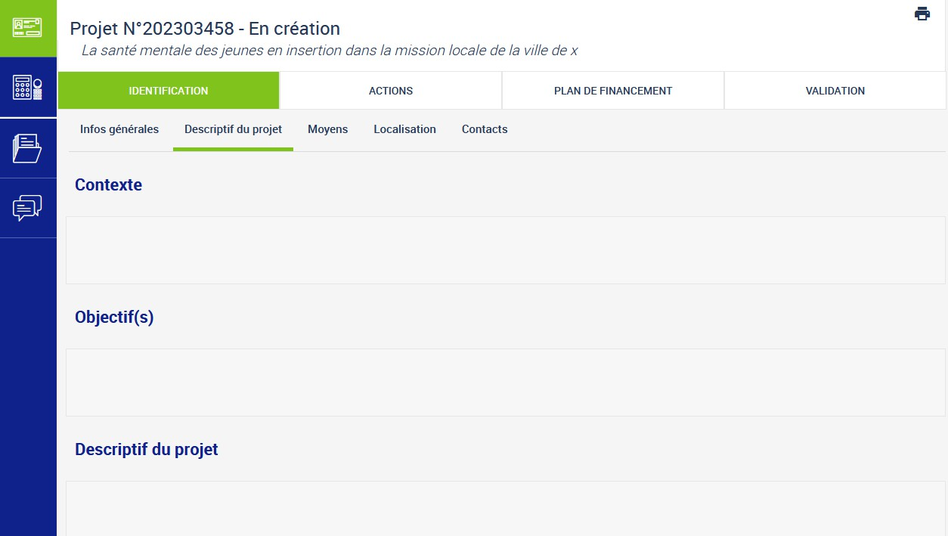


PROJET / IDENTIFICATION / Descriptif du projet – Objectif(s) opérationnel(s)
01 - En création
La contraception c’est pas une option
Passons maintenant aux objectifs opérationnels !
Ce sont les activités que vous allez concrètement mettre en place pour répondre aux objectifs précédents.
Le plus souvent vos projets ne comprennent que 1 ou 2 objectifs opérationnels

Slide 9

Chaque objectif spécifique peut-être en lien avec un ou plusieurs objectifs opérationnels.
Améliorer la compréhension par les adolescents des modalités d’accès à la contraception
Clarifier les parcours territoriaux d’accès à la contraception pour les adolescents
Faciliter l’orientation des adolescents vers des ressources contraceptives adaptées et de proximité
Garantir la confidentialité et la continuité des parcours contraceptifs des mineurs
Renforcer la compréhension du consentement dans les relations affectives et sexuelles
Développer le respect de soi comme levier de prévention des situations à risque
Promouvoir le respect de l’autre et des relations affectives et sexuelles équilibrées
Améliorer le repérage précoce des situations de pression, de contrainte ou de violence
Créer un environnement scolaire favorable au dialogue sur la contraception et la santé sexuelle
Réduire les tabous et les représentations négatives autour de la contraception et du recours aux soins
Structurer et rendre visibles les ressources territoriales en matière de contraception pour les jeunes
Renforcer les compétences et la cohérence des acteurs intervenant auprès des adolescents
Inscrire durablement la prévention des grossesses non prévues chez les adolescents dans les politiques territoriales de santé sexuelle
Au final, tout est lié !
Pour que ce soit plus clair, voici deux schémas de projets à 3 niveaux

Slide 10
Objectif stratégique : Clarifier les parcours d’accès à la contraception pour les adolescents
Objectifs spécifiques | Objectifs opérationnels | Actions
1. Améliorer la compréhension par les adolescents des parcours d’accès à la contraception | 1.1 Rendre lisibles les différentes modalités d’accès à la contraception (gratuité, confidentialité, lieux, professionnels) | Élaboration et diffusion d’un support pédagogique simplifié (affiche / flyer / support numérique) présentant les parcours d’accès à la contraception adaptés aux adolescents
 | 1.2 Adapter l’information aux niveaux de compréhension des collégiens et lycéens | Intégration d’un module dédié aux parcours d’accès à la contraception dans les séances d’EVARS ou actions de promotion de la santé
2. Faciliter l’orientation des adolescents vers les ressources adaptées à leur situation | 2.1 Identifier clairement, pour chaque établissement, les structures et professionnels de proximité | Construction d’une cartographie locale des ressources contraceptives (santé scolaire, PMI, CeGIDD, centres de santé sexuelle, professionnels de ville)
 | 2.2 Renforcer le rôle d’orientation des adultes relais en milieu scolaire | Mise à disposition des équipes éducatives et de santé scolaire d’une fiche réflexe d’orientation vers les ressources contraceptives
3. Sécuriser le parcours d’accès à la contraception en garantissant confidentialité et continuité | 3.1 Réduire les freins liés à la peur du jugement ou au manque de confidentialité | Mise en place de temps d’information spécifiques sur les droits des mineurs (confidentialité, gratuité, consentement)
 | 3.2 Améliorer la continuité entre information, orientation et prise en charge effective | Formalisation d’un circuit d’orientation entre établissements scolaires et structures de santé sexuelle partenaires
4. Harmoniser les messages et les pratiques des acteurs intervenant auprès des adolescents | 4.1 Partager un socle commun d’information sur les parcours contraceptifs | Élaboration d’un référentiel territorial simplifié des parcours d’accès à la contraception pour les adolescents
 | 4.2 Renforcer la cohérence des interventions en milieu scolaire | Organisation d’un temps de coordination annuel entre santé scolaire, PMI, associations et structures de santé sexuelle

Slide 11
Objectif stratégique : Favoriser une meilleure compréhension du consentement et du respect de soi et de l’autre
Objectifs spécifiques | Objectifs opérationnels | Actions
1. Améliorer la compréhension du consentement chez les adolescents | 1.1 Clarifier les notions de consentement, de non-consentement et de retrait du consentement | Intégration d’un module pédagogique spécifique sur le consentement dans les séances d’EVARS
 | 1.2 Déconstruire les idées reçues et situations ambiguës liées au consentement | Utilisation de supports interactifs (mises en situation, études de cas, débats encadrés) en milieu scolaire
2. Renforcer le respect de soi dans les relations affectives et sexuelles | 2.1 Développer la capacité des adolescents à identifier leurs limites personnelles | Mise en œuvre des ateliers favorisant l’expression des limites, des émotions et des ressentis
 | 2.2 Valoriser l’estime de soi comme levier de protection | Intégration d’activités centrées sur l’estime de soi et l’affirmation personnelle dans les actions de prévention
3. Promouvoir le respect de l’autre et des relations équilibrées | 3.1 Sensibiliser aux comportements respectueux dans les relations affectives et sexuelles | Organisation de séances de sensibilisation sur les relations égalitaires et non violentes
 | 3.2 Prévenir les situations de pression, de contrainte ou de violences | Mise en place des interventions spécifiques sur la prévention des violences sexuelles et sexistes
4. Faciliter le repérage et l’orientation en cas de situation problématique | 4.1 Améliorer la capacité des adolescents à identifier une situation de non-respect ou de violence | Diffusion d’une information claire sur les signaux d’alerte et les situations nécessitant de l’aide
 | 4.2 Renforcer la connaissance des ressources d’aide et de signalement | Présentation, lors des interventions, des dispositifs de soutien et d’accompagnement disponibles (santé scolaire, structures spécialisées, numéros d’aide)

Slide 12
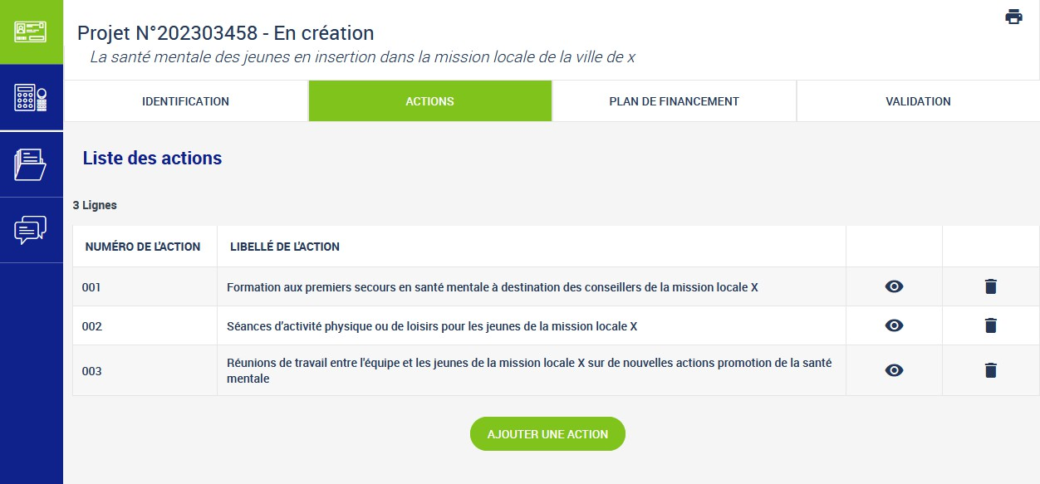
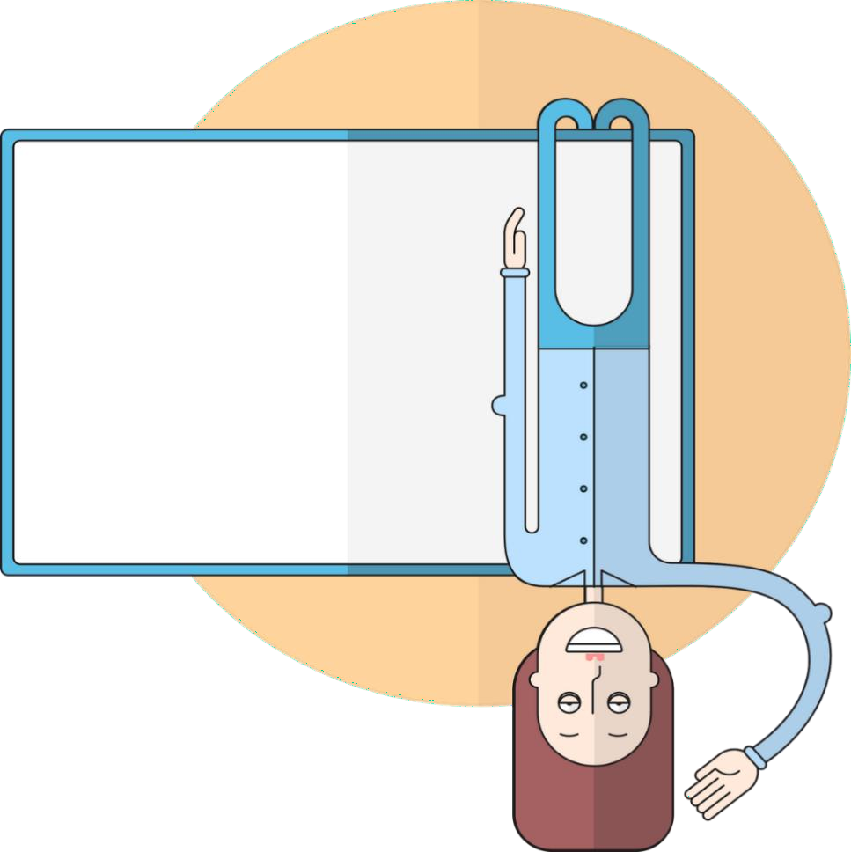

PROJET / ACTIONS
01 - En création
La contraception c’est pas une option
Si vous avez un projet avec plusieurs actions, alors il vous faut remplir une fiche action pour chacune d’entre elles.
Les catégories suivantes sont
Formation commune sur la régulation des conflits à destination
donc à renseigner pour
chaque action que vous
Cycle annuel d’ateliers sur les compétences émotionnelles
mettrez en place.
Réorganisation des espaces de cours dans l’ensemble des TER Y

Slide 13

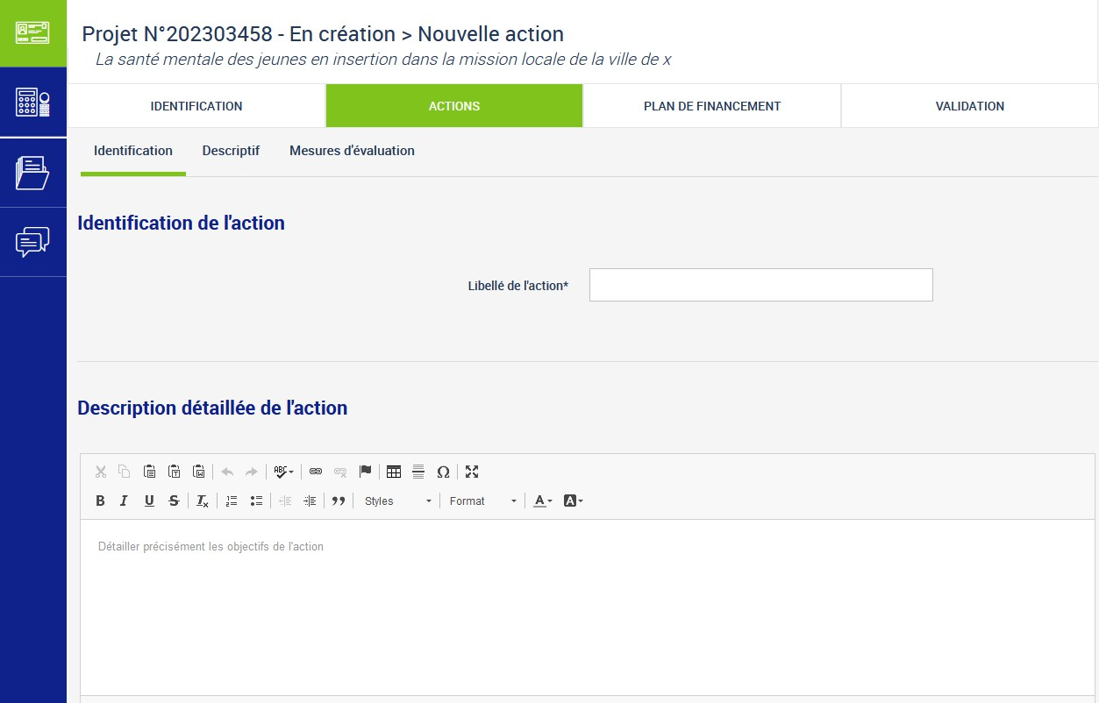



PROJET / ACTIONS / Identification - Description détaillée de l’action
Si vous mettez en place une série d’ateliers auprès des
01 - En création - Nouvelle action
lycéens, pensez à ces critères de qualité !
La contraception c’est pas une option
Pertinence au regard des besoins des adolescents : compréhension des besoins, des vulnérabilités et du contexte des adolescents ciblés.
Clarté, fiabilité et conformité des contenus : Les informations transmises exactes, compréhensibles et conformes aux recommandations nationales.
Approche globale, positive et non stigmatisante de la santé sexuelle : valorisation de l’autonomie, le respect de soi et des choix éclairés.
Développement effectif des compétences psychosociales : prise de décision, affirmation de soi, communication négociation.
Respect du cadre éthique, juridique et institutionnel : Confidentialité, posture non jugeante, droits des mineurs garantis.
Lisibilité des parcours et capacité d’orientation : identifier clairement les ressources locales et les modalités concrètes d’accès à la contraception.
Qualité de la posture et des compétences des intervenants : Les intervenants formés, légitimes, et posture bienveillante, adaptée aux adolescents.
Traçabilité et évaluation minimale de l’action : Les objectifs, publics, modalités et résultats de l’action sont documentés, avec au moins un indicateur de suivi..
Indiquez à quel(s) objectif(s) opérationnel(s) de la partie « Objectifs » cette action se rattache et décrivez là en quelques lignes.
Pensez à décrire comment ces critères sont respectés dans votre action !

Slide 14

L’équipe projet
Un projet ne se porte jamais seul. L’équipe projet doit, le plus possible, être composée de profils diversifiés permettant à chacun·e d’apporter son expertise ou expérience dans toutes les étapes du projet. Pensez à intégrer dès le début le public cible, afin de réfléchir et construire un projet adapté à ses spécificités et à ses besoins. Ici, on indique donc qui sont les membres de l’équipe projet
Modalités d’organisation
Avec quels partenaires travaillez-vous ? Comment vos partenaires
sont-ils impliqués dans le projet ? >
animation, participation au groupe
projet, prêt de matériel, financement…
Y a-t-il une communication mise en place ? Si oui, la décrire >
flyers,
affiches, intranet de l’établissement…
Construction d’une culture commune
Une fois l’équipe projet constituée, avez-vous pris le temps d’échanger en équipe, avec les partenaires et intervenant·es extérieur·es, sur les spécificités du public et les représentations de chacun·e sur le
Participation du public
Le public participe-t-il activement au projet ? Si oui décrivez sa
participation >
Les lycéens participent à la construction du projet,
coaniment des ateliers et réunions en direction d’autres lycéens, les lycéens collaborent à la communication autour du projet.
thème ? >
Si vous faites appel à une personne intervenante extérieure, a-
Lieu de l’action
Quel est le lieu précis où se passe l’action ?
t-elle la même représentation que vous sur le sujet ?
Contenu de votre projet
Il s’agit de présenter les grandes étapes de votre projet et de décrire chaque objectif opérationnel. Pour chacun d’eux, faites une synthèse rapide de ce qui va se passer.
Salles de classe, CDI…
Rythme de l’action
A quelle fréquence la mettez-vous en place ? Sur combien de séances ? D’une durée de combien de temps ? A quelle période ?
Calendrier
Sur quel calendrier mettez-vous en place ce projet ? Continuité du projet
Comment réfléchissez-vous à la poursuite de votre projet
après le financement ? Quel lien et complémentarité avec l’existant sur le territoire ? Y a-t-il des activités prévues pour pérenniser le projet ? Si oui, lesquelles ?
Pour l’objectif opérationnel
>
Rendre lisibles les différentes modalités d’accès à la contraception (gratuité, confidentialité, lieux, professionnels)
, vous pouvez indiquer :
Élaboration et diffusion d’un support pédagogique simplifié (affiche / flyer / support numérique) présentant les parcours d’accès à la contraception adaptés aux adolescents
Public
Qui est visé dans ce projet ? Est attendu ici, le ou les types de public et
la ou les tranches d’âges considérées (s’il y en a). >
Les lycées,
professionnel·les encadrants et enseignants des établissements…

Slide 15

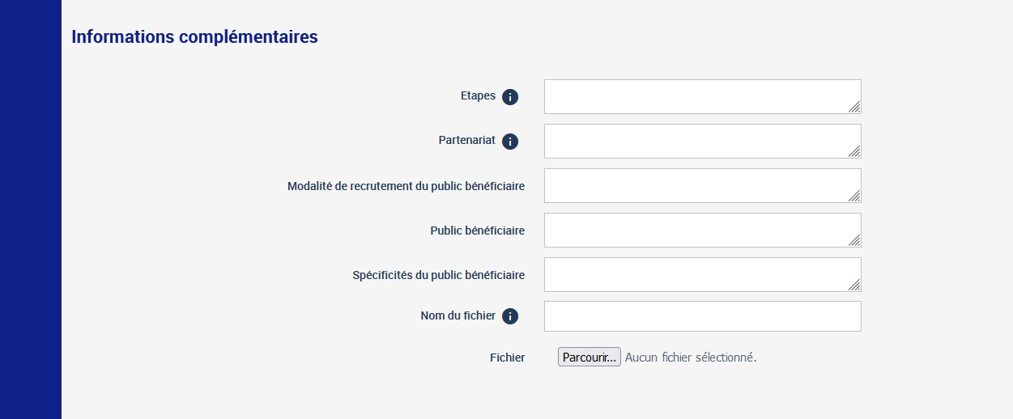







Comment se passe votre action ? Par quoi commencez-vous ? Dans quel ordre ? A
quelle période de l’année (préciser le calendrier de chaque étape) ?
Avec qui travaillez-vous sur votre action ? Quels rôles ont les différents partenaires de votre action (animation, prêt de matériel, co- animation, mobilisation du public...) ?
Comment faites-vous pour mobiliser le public de votre action ? Est-il orienté par un tiers ? Y a-t-il une communication (préciser les supports et les modalités de diffusion) ?
Précisez les particularités du public :
Pas de spécificités particulière du public

Slide 16

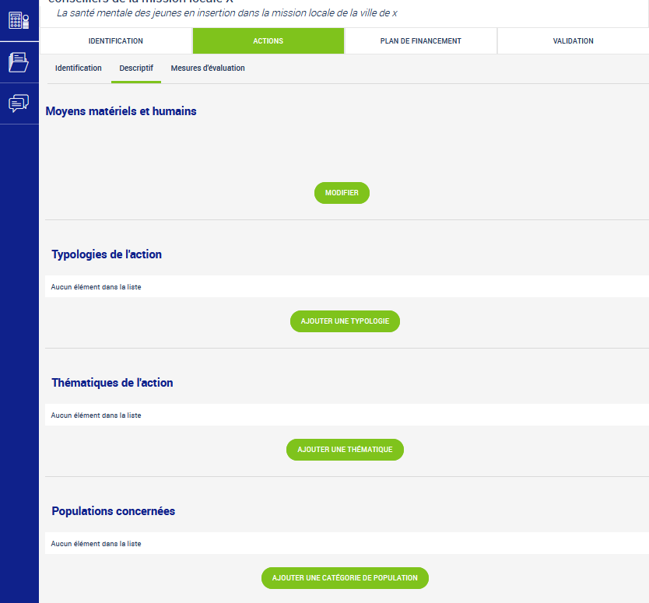








PROJET / ACTIONS / Descriptif
Ce dont vous avez besoin pour mettre en place votre action. Par exemple, si vous mettez en place une formation > une salle, un vidéoprojecteur, un paperboard, des feutres, des pochettes et une personne formatrice)
Quel type d’action mettez-vous en place ? (ex : information, formation, accueil/écoute/orientation, etc…) Plusieurs choix sont possibles.
Si aucune typologie ne correspond, sélectionnez « autre » et renseignez dans la case à cet effet la typologie de votre action.
Si vous cochez « éducation pour la santé », vérifiez que votre action correspond aux critères qualité (voir page 13).
Quels sont le ou les sujets abordés par votre action ? Plusieurs choix sont possibles. La première thématique que vous sélectionnez sera la plus importante dans votre action.
Quelle(s) tranche(s) d’âge ? Quel(s) type(s) de public ?
Plusieurs choix sont possibles. Vous avez à sélectionner quel public est prioritaire, donc public principal de l’action.

Slide 17
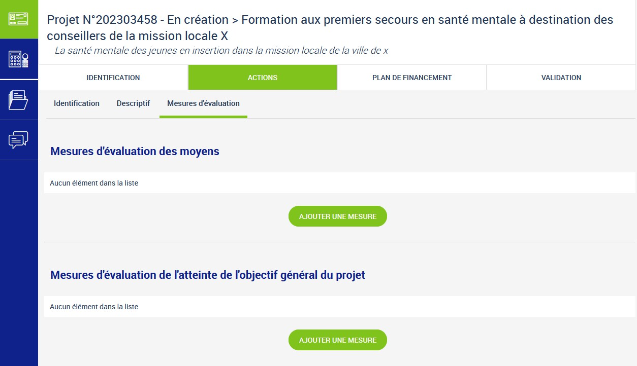

PROJET / ACTIONS / Mesures d’évaluation
01 - En création
La contraception c’est pas une option
Dans cette partie, vous avez à décrire précisément ce que vous allez évaluer. Il vous est donc demandé de renseigner des
indicateurs d’évaluation.
On vous en dit plus à la page suivante !
:

Slide 18
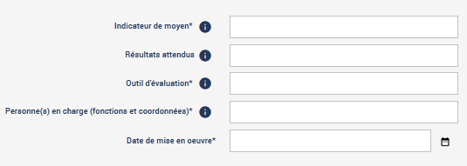

Mesures d’évaluation des moyens ou aussi appelés indicateurs de processus
C’est ce qui permet d’évaluer le déroulement de votre action. Ces indicateurs sont souvent comparés à des prévisions. Pour les définir, on se réfère aux objectifs opérationnels. Pour chaque indicateur, il faut renseigner les outils utilisés pour l’évaluer, la personne en charge de l’évaluation et la date de mise en œuvre de l’évaluation et les résultats attendus si possible.
Mise en œuvre des ateliers favorisant l’expression des limites, des émotions et des ressentis
Nombre d’ateliers organisés
10 temps d’échanges réalisés
planning
Intervenants des structures
Préciser la date de réalisation de l’évaluation des différents temps d’échange

Slide 19

>
Mise à disposition des équipes éducatives et de santé scolaire d’une fiche réflexe d’orientation vers les ressources contraceptives
Nombre de professionnels de l’établissement ayant bénéficié d’un temps dédié de présentation de la fiche réflexe d’orientation contraception
80% des professionnels ont bénéficié de la présentation
Feuille d’émargement
Personne référente de l’établissement d’accueil
Préciser la date de réalisation de l’évaluation du projet
>
Diffusion d’une information claire sur les signaux d’alerte et les situations nécessitant de l’aide
Nombre de supports d’information différents diffusés
4 supports différents diffusés
Dossier de diffusion
Responsable projet
Préciser la date de réalisation de l’évaluation du projet

Slide 20
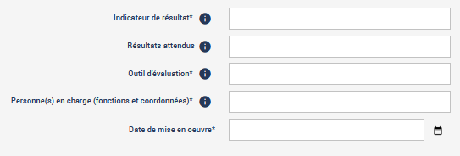

Mesures d’évaluation de l’atteinte de l’objectif général du projet ou appelés indicateurs de résultats
C’est ce qui permet de mesurer l’atteinte de vos objectifs spécifiques et stratégiques (ou aussi appelés intermédiaires). L’évaluation de ces indicateurs peut porter par exemple sur une évolution des connaissances entre le début de votre action (T0) et la fin de votre action (T1), une amélioration de la coordination entre partenaires, un renforcement de l’accessibilité à une offre de soin.... Là aussi, il vous est demandé pour chaque indicateur de renseigner le résultat attendu, les outils utilisés pour l’évaluer, la personne en charge de l’évaluation et la date de mise en œuvre de l’évaluation.
>
Intégration d’activités centrées sur l’estime de soi et l’affirmation personnelle dans les actions de prévention
Évolution du sentiment d’estime de soi et d’affirmation personnelle des élèves bénéficiaires
60% des élèves déclarent avoir améliorer leur estime de soi
Auto-questionnaire court anonyme
Responsable projet
2 mois après la fin des temps d’échanges

Slide 21


Mise en place des interventions spécifiques sur la prévention des violences sexuelles et sexistes
>
Amélioration de la capacité des élèves à identifier une situation de violence sexuelle ou sexiste
80% des élèves sont en capacité d’identifier une situation de violence sexuelle u sexiste
Questionnaire anonyme pré et post-intervention
Responsable de l’action
3 mois après intervention
La satisfaction des lycéens /des professionnels et/ou des partenaires n’est pas un indicateur de résultat. En effet, celle-ci ne permet pas de savoir si vous avez atteint vos objectifs.
Si l’on reprend par exemple l’objectif d’augmentation du taux d’utilisation de la contraception, ce n’est pas parce que les lycéens et les professionnels que vous avez touché dans votre formation sont satisfaits qu’ils se sont forcément utiliser un moyen de contraception si besoin
La satisfaction est donc un indicateur de processus, car elle facilite l’atteinte de vos objectifs.

Slide 22

Vous vous lancez sur STARS-FIR et des choses ont besoin d’être éclaircies ? Promotion Santé Guadeloupe peut vous accompagner dans la construction de votre projet et dans la compréhension des attendus méthodologiques de STARS-FIR.
Cette édition a été élaborée dans le cadre de l’appel à projets 2026 de l’ARS Guadeloupe pour la promotion de la vaccination.
Rédaction : Marine Bonin, Marie Flipo-Gaudefroy, Sandrine De Oliveira, Emilie Christophe, Pascale Domingue Mena ·
Maquette : Emilie Christophe · Illustrations : GraphicMama-team
Utilisation et reproduction · Promotion Santé Grand Est autorise l’utilisation et la reproduction du contenu de ce document, sous réserve de la mention de la source :
Bonin M, Flipo-Gaudefroy M, De Oliveira S, Christophe E, STARS-FIR : un guide pour la qualité de mon projet · Edition Education nationale. Laxou : Promotion Santé Grand Est ; 2025. 21 p.
Promotion Santé Grand Est · Janvier 2025 · Avec le soutien financier de l’ARS Grand Est

